Slide 1
Personalfria leveranser med hjälp av digitala lås
Bilaga 1

Slide 2
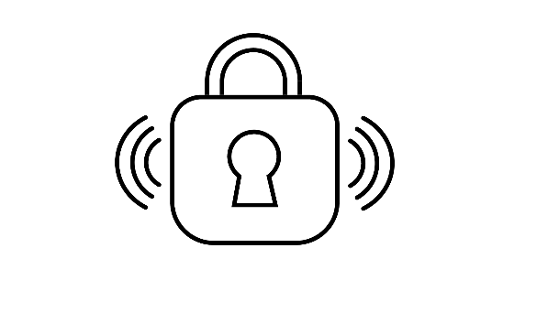
Summering av fokusgruppen
För att reda ut begreppen kring leveranser i utrymmen med digitala lås och hur man med hjälp av BEAst kan tydliggöra detta i kommunikationen mellan köpare, säljare och transportör startades under hösten 2022 fokusgruppen med samma namn. Arbetet drevs av deltagare från BEAsts logistikutskott.
Resultatet av fokusgruppen finns dokumenterat i en rekommendation. Under arbetets gång uppstod diskussioner kring detta som idag inte hade en direkt koppling till BEAst men som vi tror kan komma att bli aktuella framöver. I denna bilaga finns dessa diskussioner summerade för att kunna återkomma till i framtiden då vi tror att dessa typer av tjänster kommer bli allt vanligare i byggbranschen.

Slide 3
Innehåll
Upphämtning hos leverantör i utrymme med digitala lås med vanlig leverans
Upphämtning hos leverantör i utrymme med digitala lås med leverans i utrymme med digitalt lås
Returer
Hyrmaskiner
Retur av ”vanligt gods exempelvis reklamation/överblivet gods
Retursystem/Avfall

Slide 4
Upphämtning hos leverantör
Ett utrymme med digitalt lås kan även användas för upphämtning av gods hos en leverantör. I detta scenario läggs en order av köparen, leverantörer placerar godset i utrymmet med digitalt lås, köparen aviseras och får sedan själv hämta godset hos leverantören.
Ett annat tänkbart scenario är att både upphämtning och leverans sker i utrymme med digitalt lås.
Vi har inte tagit med dessa scenarier i rekommendationen då vi inte känner till några fall där det faktiskt tillämpas. Här skulle man dock kunna tillämpa en kod i ordermeddelandet på samma sätt som för leverans.

Slide 5
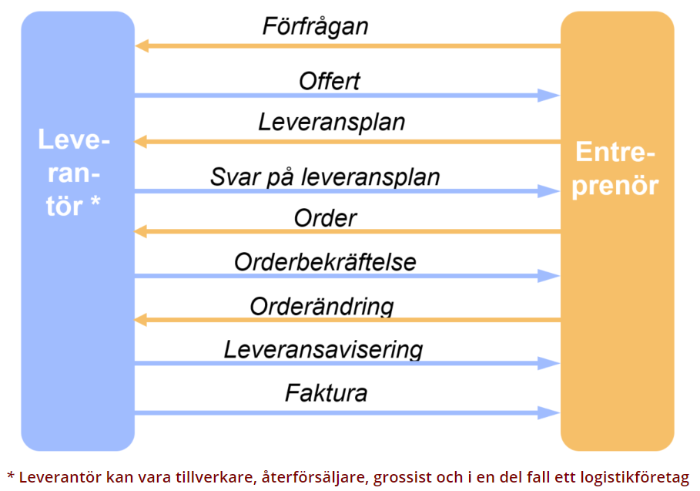

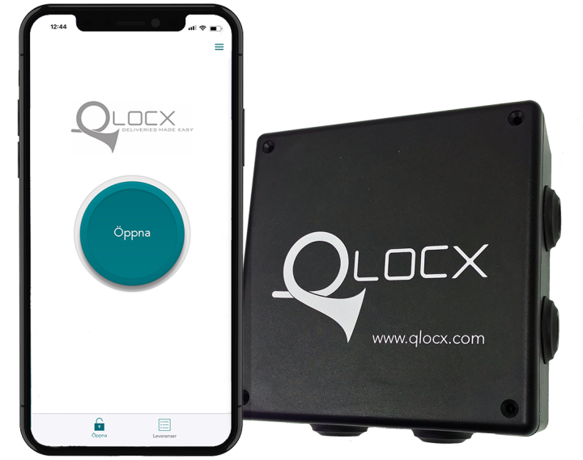
Upphämtning
Kod: DLP/DLU?
1.
Order
Digitalt system
Leveransavisering
3.
Leverantörer
Digital nyckel
2.
Transportinformation
Speed
Transportör
4.
Transportör
Upphämtningsutrymme
Projektet
Aktörer
Entreprenör [E]
Leverantör [L]
Transportör [T]
Leverantör av digitala lås [LDL]
Pkt/St-sändningar
5.
Information enligt BEAst standard
Information skickad utan BEAst standard
Fysiskt flöde
1.
Order
Beställning/avrop görs till leverantör med instruktioner om att godset ska placeras i upphämtningscontainern hos leverantören.
2.
Leverantören placerar godset i upphämtningsutrymmet
Godset placeras u utlämningsutrymmet hos leverantören med hjälp av en digital nyckel i app. Utlämningsutrymmet är placerat så att beställaren kommer åt det även utanför leverantörens ordinarie öppettider.
E till L
L
LDL till E
E alt. E till T
E alt T till E
3.
Avisering
I samband med utplacering av godset skickas en avisering till arbetsplatsen att godset är redo för upphämtning i upphämtningsutrymmet.
4.
Upphämtning
Projektet ansvarar själva för att lösa upphämtningen av godset. Upphämtningen registreras digitalt och ingen signering behövs. Eftersom ingen fysisk kontakt med personalen hos leverantören behövs möjliggör detta även upphämtning utanför arbetstid, kvällar, nätter och helger.
5.
Leverans till arbetsplatsen
Leveransen sker till grind antingen med projektets egen personal alternativt av transportör till grind med traditionellt godsmottag

Slide 6
Upphämtning och leverans med DL
1.
Order
Digitalt system
Leveransavisering
3.
Leverantörer
Digital nyckel
Pilvariater:
Digitait med BEAst
Digitalt ej BEAst
Fysiska händelser
2.
Transportinformation
Speed
Transportör
4.
Transportör
Upphämtningsutrymme
Pkt/St-sändningar
Projektet
Aktörer
Entreprenör [E]
Leverantör [L]
Transportör [T]
Leverantör av digitala lås [LDL]
Information enligt BEAst standard
Information skickad utan BEAst standard
Fysiskt flöde
5.
1.
Order
Beställning/avrop görs till leverantör med instruktioner om att godset ska placeras i upphämtningscontainern hos leverantören.
Leverantören placerar godset i upphämtningsutrymmet
Godset placeras u utlämningsutrymmet hos leverantören med hjälp av en digital nyckel i app. Utlämningsutrymmet är placerat så att beställaren kommer åt det även utanför leverantörens ordinarie öppettider.
E till L
L
LDL till E
E alt. E till T
E alt T till E
2.
3.
Avisering
I samband med utplacering av godset skickas en avisering till arbetsplatsen att godset är redo för upphämtning i upphämtningsutrymmet.
Upphämtning
Projektet ansvarar själva för att lösa upphämtningen av godset. Upphämtningen registreras digitalt och ingen signering behövs. Eftersom ingen fysisk kontakt med personalen hos leverantören behövs möjliggör detta även upphämtning utanför arbetstid, kvällar, nätter och helger.
4.
Leverans till arbetsplatsen
Leveransen sker till grind antingen med projektets egen personal alternativt av transportör till grind med traditionellt godsmottag
5.

Slide 7
Hyrmaskinsflödet
Ett flöde som hanteras i mer eller mindre alla byggprojekt är hyrmaskiner. Behovet ska planeras, maskinerna ska bokas och leveranteras till byggarbetsplatsen. När maskinerna är använda ska en returorder läggas och maskinerna ska hämtas på byggarbetsplatsen av hyrmaskinsbolaget.
Redan nu används utrymmen med digitala lås för att hantera detta flöde. Det används både vid leverans och retur av hyrmaskiner. I dagsläget har vi dock inte något meddelande i standarden som i kan förmedla denna information.
I följande bilder beskrivs flödet och hur man potentiellt skulle kunna koppa det till BEAst.

Slide 8
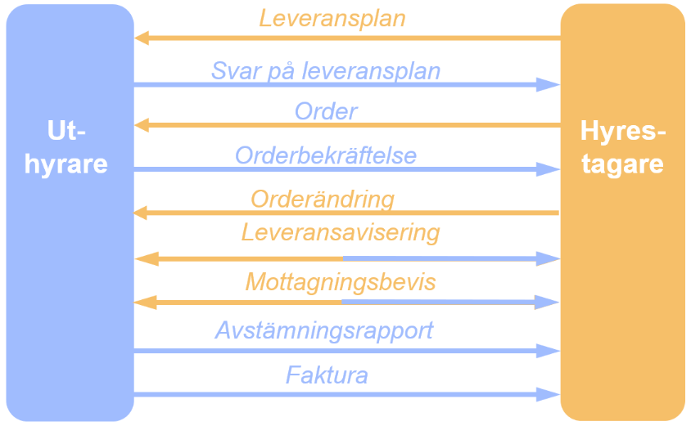
Retur hyrmaskiner
1.
Order (retur)
Leverantör/ Rental
Bokning av upphämtning på arbetsplats
2.
Digitalt system
Speed
Transportör
Aktörer
Entreprenör [E]
Leverantör/Rental [L/R]
Transportör [T]
Leverantör av digitala lås [LDL]
Projektet
Hämtning/Returtransport
1.
3.
Leveranscontainer
1.
Order av retur
Order av retur sker via digital app, godset placeras i leveranscontainer eller motsvarande
E till L/R
L/R till T
L/R
2.
Transportören får uppdraget av leverantören/rentalbolaget att hämta gods i leveranscontainer
Via digital app eller hemsida kan man spåra sina leveranser och se var dem befinner sig och när de förväntas anlända till arbetsplatsen
3.
Upphämtningen
Godset hämtas i leveranscontainern med hjälp av en digital engångsnyckel i digital app. Leveranscontainern är integrerad i skalskyddet vilket innebär att varken person eller fordon kommer in på arbetsplatsen. Upphämtningen registreras digitalt och ingen signering behövs. Eftersom ingen fysisk kontakt med personalen på arbetsplatsen behövs möjliggör detta även upphämtning utanför arbetstid, kvällar, nätter och helger.

Slide 9
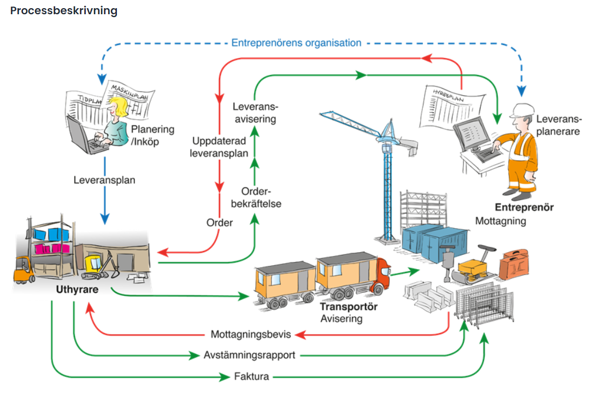
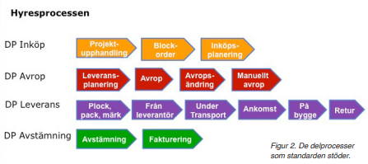
Reflektioner retur hyrmaskiner
I BEAst supply rental beskrivs inte returflödet förutom som en delprocess. Vi hittar inte något meddelande för detta i 4.0 och inte heller i äldre versioner. I Processbeskrivningen finns inte heller något meddelande för returorder från entreprenör till hyrbolaget.
Några närliggande meddelanden:
Förväntat returtillfälle: T6479
Bekräftat returtillfälle: T6480

Slide 10
Retur av gods
Även gods av vanlig karaktär kan givetvis returneras genom ett utrymme med digitalt lås. I dagsläget finns inget meddelande som hanterar detta. Det skulle dock kunna bli aktuellt i en framtid.
Flödet tillsammans med en sammanfattning av fokusgruppens reflektioner finns i kommande bilder.

Slide 11
Retur av gods
1.
Order (retur)
Leverantör
Bokning av upphämtning på arbetsplats
Digitalt system
2.
Speed
Transportör
Projektet
Aktörer
Entreprenör [E]
Leverantör [L]
Transportör [T]
Leverantör av digitala lås [DL]
Hämtning/Returtransport
1.
3.
Leveranscontainer
Order av retur
Order av retur sker via avropssystem, dvs normalt orderförfarande fast omvänt. Artiklar registreras med negativ kvantitet. Om uppgjort att leverantör ombesörjer transport lämnas uppgifter om mått, vikt och eventuellt skrymme för de omsorgsfullt packade kollina ;). Godset placeras i leveranscontainer eller motsvarande.
1.
Transportören får uppdrag att hämta gods i leveranscontainer
Om leverantör bokar transport - Entreprenör får av leverantör kopia på bokning för att märka upp gods samt information om planerad upphämtningsdag.
Om Entreprenör bokar transport skrivs alla uppgifter ut i samband med bokningen.
Via digital app eller hemsida kan man spåra sina leveranser och se var de befinner sig och när de förväntas anlända leverantör
E till L
L/E till T till DL
T till L
2.
Upphämtningen
Det adresserade godset hämtas i leveranscontainer med hjälp av en digital engångsnyckel i digital app. Leveranscontainern är integrerad i skalskyddet vilket innebär att varken person eller fordon kommer in på arbetsplatsen. Kollina scannas av transportör enligt normala transportörsrutiner. Eftersom ingen fysisk kontakt med personalen på arbetsplatsen behövs möjliggör detta även upphämtning utanför arbetstid, kvällar, nätter och helger.
3.

Slide 12
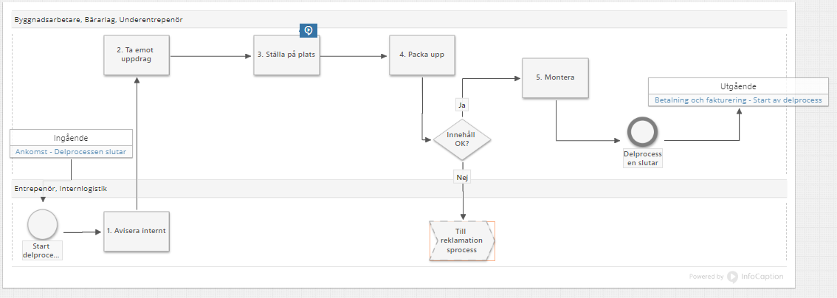
Reflektioner retur av gods
Denna process är ännu inte definierad inom BEAst
I processbeskrivningen BEAst supply material förklara att reklamationsprocessen inte är definierad inom BEAst.
Reklamationen kan mynna ut i en retur men det är inte säkert.
Retur behöver redas ut och hur man arbetena med det idag. Finns inte stöd i standarden idag så vitt vi kan se.

Slide 13
Retur till retursystem – Exempel byggpall
Återbruk och cirkulära system för avfall är mer aktuellt än någonsin. I detta scenario beskrivs hur men skulle kunna använda sig av utrymmen med digitala lås för att effektivisera detta. Vi har utgått från exemplet retursystem byggpall för att exemplifiera detta scenario.

Slide 14
Retur till retursystem
Vem bokar returtransporten? Den som handhar aktuellt retursystem. I RB avtalad ÅVE/BMH.
1.
Order (retur)
Leverantör/ retursystem/ÅVE/BMH
Bokning av upphämtning på arbetsplats
Digitalt system
2.
Aktörer
Entreprenör [E]
Leverantör/Rental [L/R]
Transportör [T]
Leverantör av digitala lås [LDL]
Återvinningsentreprenör – ÅVE
Byggmaterialhandel – BMH
Blå text – retursystem generellt
Grön text – Retursystem Byggpall (RB)
Speed
Transportör
Projektet
Hämtning/Returtransport
1.
3.
Leveranscontainer/leveransområde/upphämtningsområde
1.
Order av retur
Order av retur sker via digital app, godset placeras i upphämtningsområde eller leveranscontainer om möjligt. Byggarbetsplats vet om retur får plats i container eller inte. Hur meddela detta i app? (olika låsta utrymmen har olika adresser) Pallar ej aktuellt i container. Retur av pallar av standardformat sker normalt direkt till Retursystem Byggpalls (RB) upphandlade pallaktör Norrlandspall och då ansvarar byggarbetsplatsen för lastning. Då är upphämtning från leveransområde ej aktuellt. Vid alternativ och kompletterande upphämtning via Återvinningsentreprenör (ÅVE) eller Byggmaterialhandel (BMH) kan detta vara aktuellt och rationellt då de frekvent besöker byggarbetsplatsen. Order läggs till avtalad ÅVE eller BMH.
E till L/R
L/R till T
L/R
2.
Transportören får uppdraget av leverantören/retursystem/ÅVE/BMH att hämta gods i upphämtningsområde eller leveranscontainer. Transportinformationen kommer in i det digitala systemet (e.g. Qlocx). Digital nyckel skickas till transportören.
ÅVE/BMH är sin egen transportör. Via digital app eller hemsida kan man spåra sina leveranser och se var dem befinner sig och när de förväntas hämtas upp???
3.
Upphämtningen
Godset hämtas från upphämtningsområde eller leveranscontainer med hjälp av en digital engångsnyckel i digital app. Leveranscontainern är integrerad i skalskyddet vilket innebär att varken person eller fordon kommer in på arbetsplatsen. Upphämtningen registreras digitalt och ingen signering behövs. Om både leverans och upphämtning sker samtidigt av exempelvis BMH. Hur hålla isär leverans från retur? Eftersom ingen fysisk kontakt med personalen på arbetsplatsen behövs möjliggör detta även upphämtning utanför arbetstid, kvällar, nätter och helger.

Slide 15
Reflektioner retur till retursystem
Detta scenario är snarlikt scenariot retur av gods och bör hanteras som returer av gods.

Slide 16
Summering
Här har vi beskrivit en rad användningsområden som diskuterades i samband med fokusgruppen som handlade om hur BEAst kan tillämpas när den kommer till användning av utrymmen med digitala lås.
Syftet med denna bilaga är att dokumentera de diskussioner vi hade när vi tog fram rekommendationen för leverans i utrymmen med digitala lås. Detta kan vi sedan ta vidare om det blir aktuellt i framtiden.

